Slide 1
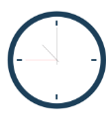
基于机器学习的图像隐含语义理解系统设计
开题报告
部门：XXXX
组长：王广智
组 员：许瑾

Slide 2
01
目录
CONTENTS
课题背景
02
课题目标
03
技术方案
04
可行性分析
05
进度安排

Slide 3
01
课 题 背 景

Slide 4
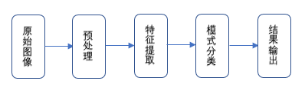
课题背景
传统的机器学习的不足：
传统的机器学习图像识别，主要是通过预先指定的特征提取算法（如如依靠SIFT、GIST、Tamura等）进行特征的提取，将得到的特征向量代入到分类器中进行分类。
根据不同的任务需要指定不同的特征提取算法显然不现实。比如性别、年龄、表情等。
在深度学习出现之前，只能依靠可靠的特征提取算法才能勉强进行图像识别。

Slide 5
课题背景
（1）从统计，计算的角度看，DL特别适合处理大数据
a、用较为复杂的模型降低模型偏差
b、用大数据提升统计估计的准确度
c、用可扩展的梯度下降算法求解大规模优化问题
深度学习的优势
（2）深度学习不是一个黑箱系统。它像概率模型一样，提供一套丰富的、基于联接主义的建模语言。利用这套语言系统，我们可以表达数据内在的丰富关系和结构。比如用卷积处理图像中的二维空间结构，用递归神经网络（Recurrent Neural Network）处理自然语言等数据中的时序结构。
（3）深度学习几乎是唯一的端到端的学习系统
它直接作用于原始数据，自动逐层进行特征学习，整个过程直接优化目标函数。

Slide 6
课题背景
深度学习在图像识别中的发展趋势
1）模型层次不断加深
2012Alex 获得ImageNet 冠军，其所用的AlexNet5个卷积层 3个pool层 和2个全连接层
2014年获得ImageNet的GoogleNet，使用了59个卷积层，16个pool层和2个全连接层。
2016年微软的ResNet深度残差网络，用了152层的架构
2）模型结构日趋复杂
传统的卷积神经网络都是简单的 conv-pool-FC
后来NIN 用mlpconv 代替传统的 conv层（mlp 实际上是卷积加传统的多层感知器 ）。这样做一方面降低过拟合程度提高模型的推广能力，另一方面为大规模并行训练提供非常有利的条件
3）海量的标注数据和适当的数据扰动
DL需要大量的数据，现有的图像数据不能满足需求，结合图像数据的特点，通过平移、水平翻转、旋转、缩放等数据扰动方式可以产生更多的有效数据，普遍提高识别模型的推广能力。

Slide 7
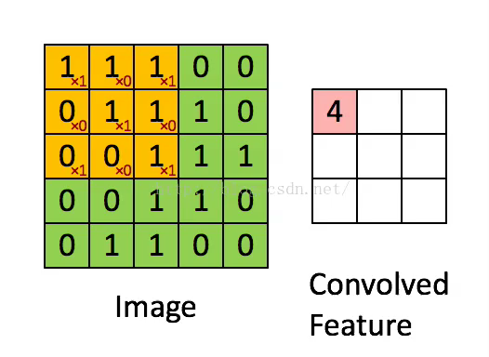
课题背景
卷积神经网络
卷积神经网络是一种为了处理二维输入数据而特殊设计的多层人工神经网络。网络中的每层都由多个二维平面组成，而每个平面由多个独立的神经元组成。相邻两层的神经元之间互相连接。
A、卷积特征提取（局部连接，权值共享）
从图像中随机选取一小块局域作为训练样本，从该样本中学习到一些特征，然后将这些特征作为滤波器，与原始整个图像作卷积运算，从而得到原始图像中任意位置上的不同特征的激活值（见动图）
B、 池化
通过将卷积层提取的特征输入至分类器中进行训练，可以实现输出最终的分类结果。理论上可以直接输出，然而这将需要非常大的计算开销，特别是对于大尺寸高分辨率图像
由于图像具有一种“静态性”的属性，在图像的一个局部区域得到的特征极有可能在另一个局部区域同样适用。因此，对图像的一个局部区域中不同位置的特征进行聚合统计操作，这种操作统称为池化

Slide 8
研究现状
1、ImageNet Classification with Deep Convolutional Neural Networks (Alex Krizhevsky, Ilya Sutskever, Geoffrey E. Hinton )
从几百万张图像中学习数以千计的物体，需要一个学习能力更强的模型 。
包含五个卷积层和三个全连接层。在多个GPU上训练。
使用ImageNet的一个子集，分为1000种类别，每种类别中都有大约1000张图像。总之，大约有120万张训练图像，50,000张验证图像和150,000张测试图像 。

Slide 9
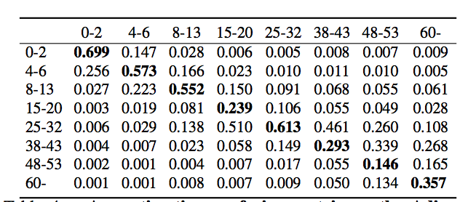
研究现状
2、Age and Gender Classification using Convolutional Neural Networks
包含：3个卷积层，还有2个全连接层。
将性别分类作为二分类问题，年龄预测通过划分年龄段处理为多分类问题。
性别预测准确度很高，但是年龄的准确度有待提高。可见年龄推测方面还存在一定难度或者需要改进。

Slide 10
02
课 题 目 标

Slide 11
课题目标
预期成果及目标
目标一
目标二
目标三
目标四
构建出一个类似结构或改进结构的CNN模型。并通过带有标注的数据集进行有监督的模型训练。
对于性别的预测要取得很高的准确度，对于年龄预测尽量缩短年龄段步长的同时，也要尽可能提高准确度。
进一步提取其他可能用来预测的语义，如表情等，或其他场景的语义。
将无标注的图片代入训练好的模型进行预测。
远期可以将训练好的模型部署到服务器，通过移动端APP进行实时拍照上传，并将预测结果返回。

Slide 12
03
技 术 方 案

Slide 13
技术方案
技术方案及路线
采用带有GPU加速的TensorFlow开发环境，TensorFlow版本1.2.0，以及Python 2.7，Cuda 8.0，Cudnn 5.1。
开发环境
01
模型构建
利用TensorFlow构建类似Alexnet或改进的卷积神经网络结构的模型。
02
通过大量有标注的图片数据集对构建好的模型进行训练，通过参数等调整争取获得较高的准确度。
模型训练
03
将训练好的模型参数进行保存，并将无标注的图片代入模型进行预测。远期作为扩展可能通过双移动端APP实现用户接口，对用户拍摄上传的图片进行预测。
无标注图片预测
04

Slide 14
04
可行性分析

Slide 15
可行性分析
Add Your Title
训练模型端
用户界面移动端：
系统：
Ubuntu 16.04
处理器平台：
i7 4790k/i5 7500
GPU：
GTX1050Ti/GTX960
语言：Python2.7
开发环境：
Tensorflow+cuda+cdnn
模型：
利用TensorFlow构建类似Alexnet或改进的卷积神经网络结构的模型。
卷积神经网络擅长二维图片的分类，同时也有通过其进行性别年龄等推测的研究，但仍有可以改进和完善的空间。
Android平台：
开发环境：
jdk 9.0.1， Android studio
IOS平台：
开发环境：
Xcode 9.1
Mac os：10.12.6
技术可行性
数据集：
ImageNet
MNIST
CIFAR 10 & CIFAR 100
… …

Slide 16
05
进度安排和人员分工

Slide 17
进度安排
搭建模型：
利用TensorFlow构建类似Alexnet或改进的卷积神经网络结构的模型
调整参数，训练模型，结果评估：
充分利用数据集，通过训练的结果调整参数，将结果总结改进
2017年11月-12月上旬
2017年12月-2018年1月
2018年2月-3月
2018年3月-5月
展示模型：
开发平台展示模型
移植模型：
可能通过双移动端APP实现用户接口，对用户拍摄上传的图片进行预测。

Slide 18
人员分工
 | 理论学习 | 环境搭建 | 数据集搜集与标注 | 数据集预处理 | 模型构建 | 无标注图像测试 | iOS端移植 | 安卓端移植
王广智 | ✓ | ✓ |  | ✓ | ✓ |  | ✓
许瑾 | ✓ | ✓ | ✓ |  | ✓ | ✓ |  | ✓

